Slide 1
Determinace lidské psychiky
Nature versus nurture
Přirozenost versus výchova
Dědičnost versus prostředí

Slide 2
2 rozdílné přístupy
Enviromentální
Nativistický
Vysvětlují, že vývoj jedince a celá jeho osobnost je určena vnějšími faktory.
John Locke: „tabula rasa“
J. Watson: jakékoli zdravé dítě je schopen „vycvičit“ (vychovat) tak, že se z něho stane to, co on sám bude chtít (lékař, právník, umělec, obchodník, ale také zloděj a žebrák). To vše bez ohledu na jeho talent, sklony, schopnosti a také bez ohledu na povolání a rasu.
přeceňuje vliv výchovy, přičemž význam ostatních, zejména biologických, faktorů zůstává nedoceněn.
Nativistické teorie vycházejí z teze, že duševní vývoj jedince je určen vrozenými mechanismy.
Tyto přístupy přeceňují biologickou determinaci.
Výchovný utopismus
Výchovný pesimismus

Slide 3
Interakcionistický přístup
Psychický vývoj se uskutečňuje na základě vzájemného působení dědičných dispozic a vlivu prostředí.
Člověk je vybaven určitým vnitřním potenciálem k vlastními rozvoji, vliv prostředí tento potenciál může ovlivňovat negativně nebo pozitivně.
Výchovný optimismus

Slide 4
Determinace lidské psychiky
Vnější – sociální a kulturní
Vnitřní - biologické
Společnost – jazyk, hodnoty, tradice, média
Sociální vrstva – normy, hodnoty, styl života
Sociální skupina – rodina, škola, parta….
Př. Vlčí děti Amaly a Kamaly
Dědičnost – genotyp
Fenotyp vztah genotypu a vlivů vnějšího prostředí
Dědičnot nebo osobní nevědomí ???
Deprese, alkoholismus, agresivita, schopnost se prosadit, vést

Slide 5
Výzkumy dědičnosti na dvojčatech
Francis Galton(1822–1911) provedl experiment s porovnáním 35 dvojčat (jednovaječných) s 20 páry dvojčat (dvojvaječných).
Jednovaječná dvojčata si byla velmi podobná i v dospělosti. Podobala se nejen fyzicky, ale i osobnostně, inteligencí, zájmy a profesní dráhou.
Je známo, že jednovaječná dvojčata mají v podstatě stejnou dědičnou výbavu. Vznikla totiž rozdvojením již oplodněného vajíčka a všechny geny jsou u nich stejně zastoupeny.

Slide 6
Případ jednovaječných dvojčat (Beth a Amy) vychovávaných odděleně. Po narození byla dvojčata dána k adopci novým rodičům, v obou případech to byly židovské rodiny ze státu New York.
Matka Amy byla obézní, nejistá, žárlivá a nemilující.
Matka Beth byla atraktivní, plná radosti a lásky k dítěti.
Amy nikdy nezapadla do rodinného prostředí, vyrůstala s emočními problémy. Už jako malá byla ukňouraná a vyžadovala stálou pozornost. Tyto vlastnosti jí vydržely až do dospělosti.
Beth vyrůstala v milující rodině a byla středem pozornosti od chvíle, kdy si ji přinesli domů. Beth se dostávalo všeho, přesto byla Beth problémovým dítětem a pořád plakala, stejně jako Amy. Jako dospělá byla protivná, neurotická a nesnášenlivá žena, stejně jako Amy (dle Hammer, Copeland, 2003).

Slide 7
Vnitřní determinace lidské psychiky
Spojitost mezi mozkem a prožíváním a chováním
  J. Delgado: zastavil rozzuřeného býka v aréně pouhým zmáčknutím tlačítka, které aktivovalo elektrodu v mozku zvířete - potlačil agresivní chování a proměnil rozzuřeného býka v beránka.
  Římský císař Caligula po zánětu mozku údajně zešílel, začal být neuvěřitelně krutý a agresivní.
  Josef Mánes po horečnatém onemocnění, které zřejmě postihlo jeho nervovou soustavu, trpěl velkými bolestmi hlavy, jeho organismus byl vyčerpaný a choval se „podivně“.

Slide 8
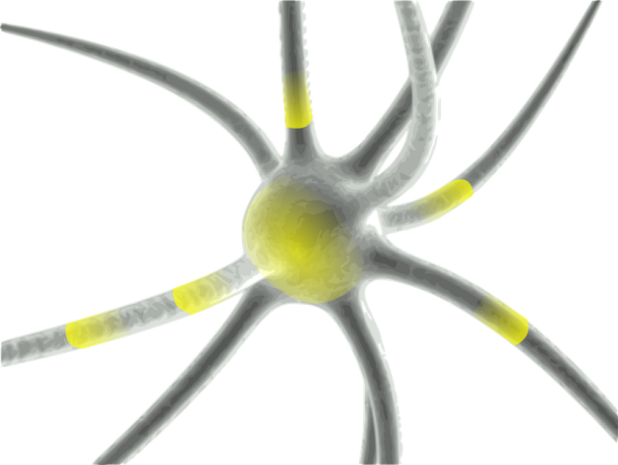
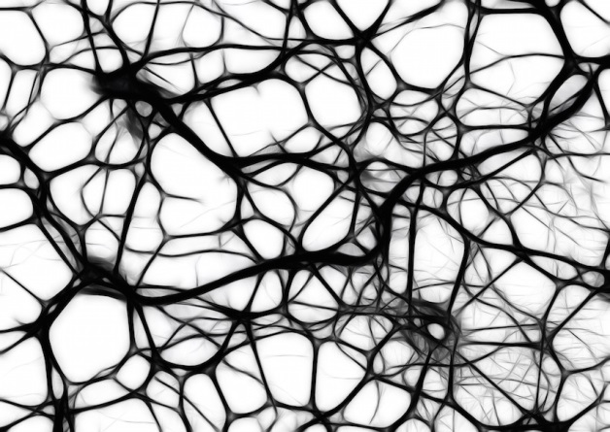
Neuroplasticita mozku
Mozek je PLASTICKÝ – největší objev ve zkoumání lidského mozku za posledních 400 let
Každý den z kmenových buněk vyrůstají buňky nové
Mozek se přizpůsobuje podnětům z prostředí, kterému je vystavený po celý život
Nový význam má vzájemná spolupráce
mezi kognitivními, sociálními a
emocionálními schopnostmi jedince
V průběhu let se mozek buď vyvíjí nebo
degraduje, stres výrazně snižuje funkci
mozku
Vzájemným propojením neuronů se vytvářejí mozkové mapy,
které jsou zodpovědné za naše chování, myšlení, cítění
Mozek je schopen měnit mapy podle situací,
kterým je vystavený
Mozkové mapy rozhodují o našem úspěchu nebo
neúspěchu, pohodě či nepohodě…

Slide 9
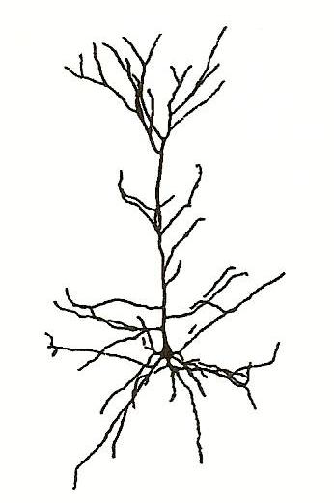
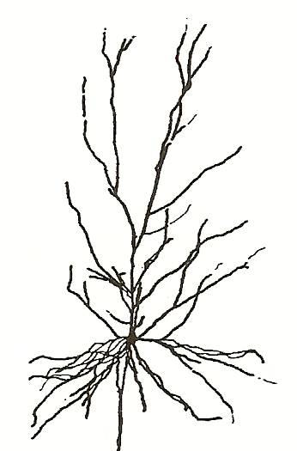
Vliv prostředí na krysí mozek
STANDARDNÍ LABORATORNÍ
PROSTŘEDÍ
OBOHACENÉ LABORATORNÍ
PROSTŘEDÍ

Slide 10
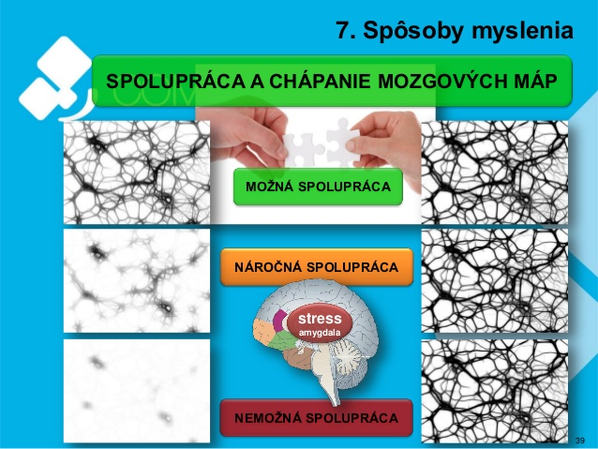

Slide 11
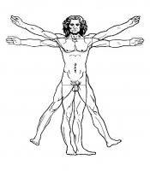
Člověk je
BIO
PSYCHO
SOCIO
ENERGY
SPIRIT
BYTOST
VITRUVIANOVA FIGURA

Slide 12
Jak to všechno začalo
Historie psychologie
2. přednáška
PhDr. Lenka Emrová, Ph.D.

Slide 13

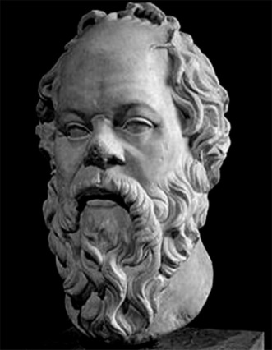
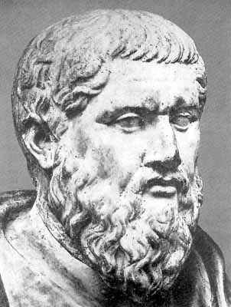
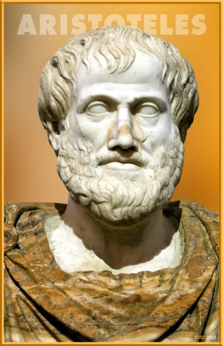
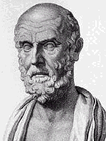
Psychologie má dlouhou minulost, ale krátkou historii Ebbinghaus 1908
Předvědecká psychologie je součástí filosofie
Kořeny má v starověké filosofii, náboženství, medicíně, politice
Základní otázky týkající se duše,
podstaty člověka
Významní řečtí filozofové 5. – 4. st.př.n.l.
filosofové
Sokrates, Platón, Aristoteles, Hippokrates

Slide 14
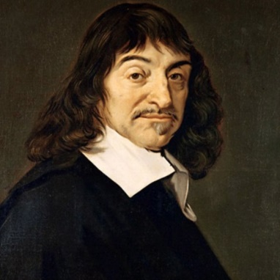
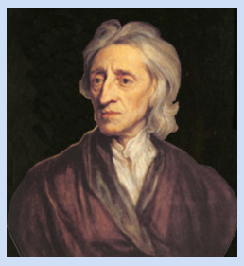
Středověká filosofie
Jsou schopnosti vrozené nebo získané
Empirismus
J. Locke – Tabula rasa – nepopsaná deska
„Nic není ve vědomí, co dříve nebylo ve smyslech"
Vědomosti jsou získávány prostřednictvím zkušeností a interakcí s okolím
V průběhu života se vpisují zkušenosti, znalosti a chápání světa
Nativismus
Decartes – Cogito ergo sum –“Myslím tedy jsem“
Člověk přichází na svět s vrozenou základnou vědomostí a pochopením reality, může docílit znalostí a chápaní světa pečlivým logickým myšlením
Zavedl pojem vědomí
Popsal reflexní oblouk
Člověk = stroj
V současnosti diskuse DĚDIČNOST VERSUS VÝCHOVA

Slide 15
Nature versus nurture – základní vědecký spor
Přeceňování vlivu genů tzv. výchovný pesimismus
Přeceňování výchovy (J. Locke, J.B. Watson)
Vnitřní vlivy
Vnější vlivy
Interakcionistické pojetí
= vzájemné působení
Výchovný optimismus

Slide 16

19. století – rozhodující pro rozvoj
Prolínání s přírodními vědami (prudký rozvoj)
Začal se hojně využívat experiment
Snaha o změření duševních procesů
psychofyzika
Exaktní zkoumání počitků, zakladatelem je Fechner
Notes:
Řeší otázku vztahů mezi velikostí (intenzitou) podnětu a odpovídajícím počitkem
(studium tzv. podnětových prahů), dále pak otázku doby trvání vzniku počitku v
závislosti na době působení podnětu (studium tzv. reakčního času).
V první oblasti stanovila psychofyzika dolní práh podnětu
(nejmenší velikost podnětu vyvolávající počitek) a horní práh podnětu
(maximální velikost podnětu vyvolávající ještě počitek) jako absolutní počitkové prahy,
dané schopností čití (čivostí) organismu
Řeší otázku vztahů mezi velikostí (intenzitou) podnětu a odpovídajícím počitkem
(studium tzv. podnětových prahů), dále pak otázku doby trvání vzniku počitku v
závislosti na době působení podnětu (studium tzv. reakčního času).
V první oblasti stanovila psychofyzika dolní práh podnětu
(nejmenší velikost podnětu vyvolávající počitek) a horní práh podnětu
(maximální velikost podnětu vyvolávající ještě počitek) jako absolutní počitkové prahy,
dané schopností čití (čivostí) organismu

Slide 17
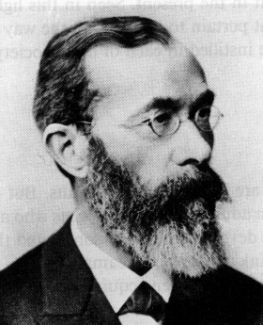
Počátky vědecké psychologie
1879
Wilhem Wundt – otec moderní psychologie
1. psychologická laboratoř v Lipsku
Experiment
Introspekce
1. časopis pro experimentální
psychologii
Zaměřen na smysly – zrak,pozornost, paměť, emoce
Zkoumá objektivně pozorovatelnéjevy, nezpochybnitelné

Slide 18
Základní psychologické směry 20. století
PSYCHOANALÝZA
BEHAVIORISMUS
HUMANISTICKÁ PSYCHOLOGIE

Slide 19
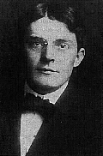
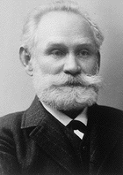
Behaviorismus
1. polovina 20. století
J. B Watson – americký psycholog
(vychází z reflexologie - I.P.Pavlov)
Extrospekce – pozorování vnějšího chování
Odmítá introspekci – je nevědecká
Objektivně pozorovatelná, měřitelná fakta
Předmět studia psychologie – chování
Lidská mysl = black box
Vývoj jedince je pouze učení se odpovědím na podněty
Přeceňovali význam výchovy a učení

Slide 20
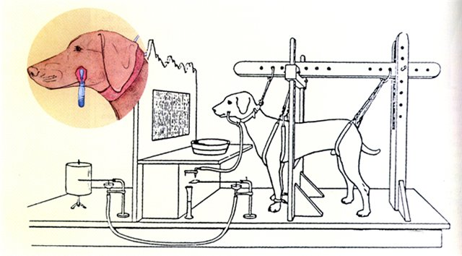
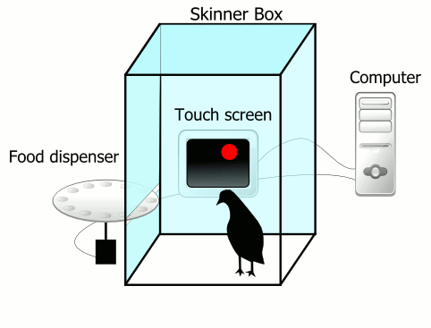
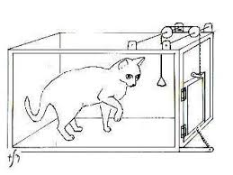
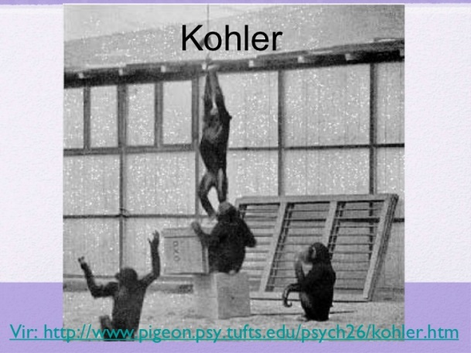
Behaviorismus
Experimenty se zvířaty
klasické podmiňování
  I.P. Pavlov
operantní podmiňování
  E.L. Thorndike
  B.F. Skinner
učení vhledem
  W. Kohler

Slide 21


Psychoanalýza
1. pol. 20. století
S. Freud - narodil se v Příboře na Moravě
Duševní prožitky i projevy chování mají nevědomý motiv
Zdroj psychické energie jsou pudy Eros a Thanatos
přisuzuje hlavní roli pudům, především sexuálnímu pudu, který nazývá libido,
většina konfliktů je způsobena neuspokojením tohoto pudu a vede ke vzniku neuróz
Metoda volných asociací (jsou manifestací nevědomých přání a obav), analýza snů, raných dětských zážitků

Slide 22
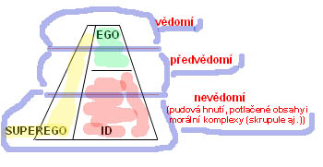
Topografický model osobnosti – Freud 1900
Řídí se principem
reality
Řídí se principem
slasti

Slide 23
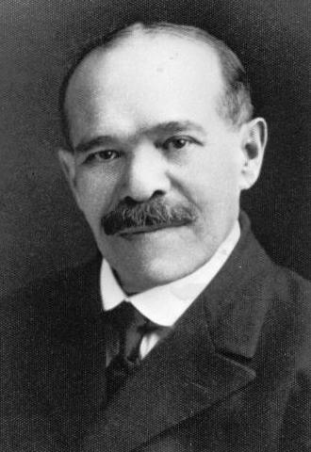
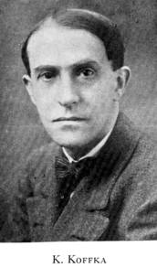
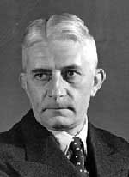
Gestalt-psychologie – tvarová, celostní
1. pol. 20. století
REAKCÍ NA ASOCIANISTICKOU ELEMENTOVOU PSYCHOLOGII
CELEK JE VÍC NEŽ SOUČET ČÁSTÍ
ZAKLADATEL KURT WEIRTHEIMER – NĚMECKO
K. KOFKA, W. KOHLER
ÚKON NÁHLÉHO POCHOPENÍ – AHA FENOMÉN

Slide 24
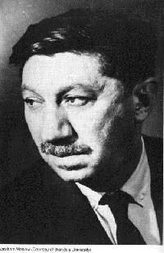
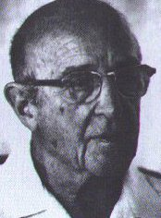
Humanistická psychologie
50. léta 20. století
Zakladatel C. R.Rogers
Lidé jsou v zásadě dobří, každý je motivován ke změně, jsou měnitelní a aktivní
Svobodná vůle, Sebeaktualizace a Přirozená tendence k růstu, jsou-li splněny
podmínky:
empatické porozumění, bezpodmínečné přijetí a autenticita - opravdovost
Zaměřuje se na prevenci, ne pouze nemoc
A. Maslow – Pyramida potřeb

Slide 25
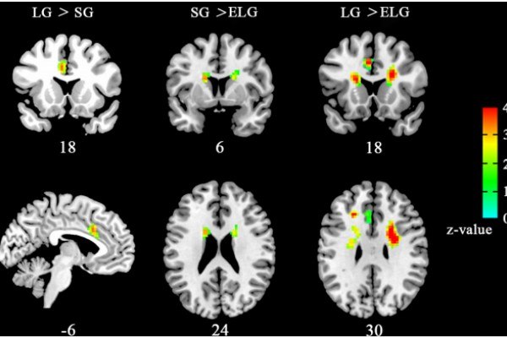
Biologický přístup
Vychází z neurofyziologie a reflexologie
Zabývá se neurofyziologickými procesy, které jsou ve vztahu k chování a prožívání
W. James, u nás F. Koukolík
v posledních letech
narůstá význam díky
zobrazovacím metodám a
díky rozvoji medicíny
  Farmakoterapie
  Zobrazovací metody
  umožňují zkoumat živý
  mozek

Slide 26
6 hlavních proudů moderní psychologie
Moderní psychologie
Psychodynamický
Neobehaviorální
Kognitivní
Fenomenologický
Biologický
Gestaltistický

Slide 27
Historie psychologie ve vztahu k porodní asistenci
Předvědecké období - porodní báby, tradice, duchovní výklad emocí
19. století - zrod moderní psychologie (Wundt 1879), medikalizace ženské psychiky („hysterie“)
20. století - psychoanalýza (Freud) – význam raného vztahu, Bowlby – teorie citové vazby, rozvoj perinatální psychologie
Od 60. let - hnutí za přirozený porod, Lamaze, Dick-Read – psychoprofylaktická příprava
Současnost - psychologická podpora v těhotenství a při porodu, bonding, práce s úzkostí, prevence traumatu
Porodní asistentka = klíčová i pro psychickou pohodu

Slide 28
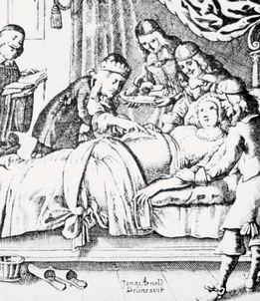
Předvědecké období: duchovní a kulturní vlivy
Péče o těhotné ženy byla tradičně v rukou žen, babek a porodních báb, znalosti byly předávány ústně.
Psychologické aspekty těhotenství byly vnímány skrze náboženské nebo spirituální rámce – těhotenství jako „dar“ nebo „zkouška“.
Emoce ženy během těhotenství a porodu byly spojovány s morálkou a pověstí ženy, ne s psychologickými procesy.

Slide 29
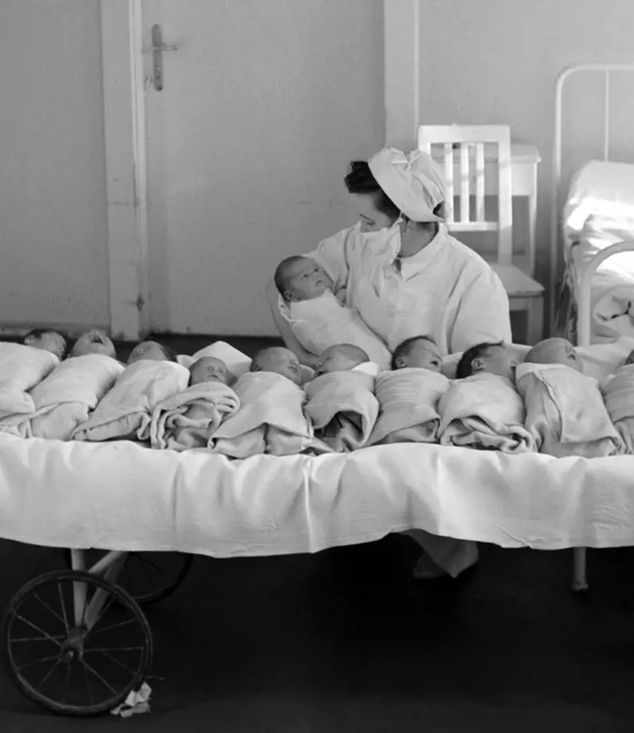
19. století: začátky vědeckého přístupu
Zrod moderní psychologie (W. Wundt – 1879): zatím ještě bez přímého vlivu na porodnictví.
Rozvoj porodnictví jako lékařského oboru – porodníci (muži) postupně nahrazují tradiční porodní báby.
Ženská psychika v období těhotenství a po porodu byla často medikalizována – např. označování běžných emocí jako „hysterické“ projevy.

Slide 30
20. století: rozvoj psychologie mateřství
Psychoanalýza (S. Freud): přináší pohled na vztah matky a dítěte, význam raného vztahu, vliv porodní zkušenosti.
John Bowlby a teorie citové vazby (attachment) – základ pro chápání důležitosti raného kontaktu matky a dítěte.
Rozvoj vývojové a perinatální psychologie: studie ukazují, jak těhotenství, porod a poporodní období ovlivňují psychiku ženy a dítěte.
Prenatální péče 1929 Anglie
Harlow – Bowlby – Ainsworthová: dítě je k matce připoutáno něčím silnějším než jen potřebou potravy a také že fyzický kontakt, hebký, láskyplný a korigující mateřský objekt, je pro zdravý vývoj dítěte potřebný. Bez takového kontaktu je dítě celkově ve stresu, hůře přibírá, nemůže prozkoumávat svět a učit se novým věcem atd.

Slide 31
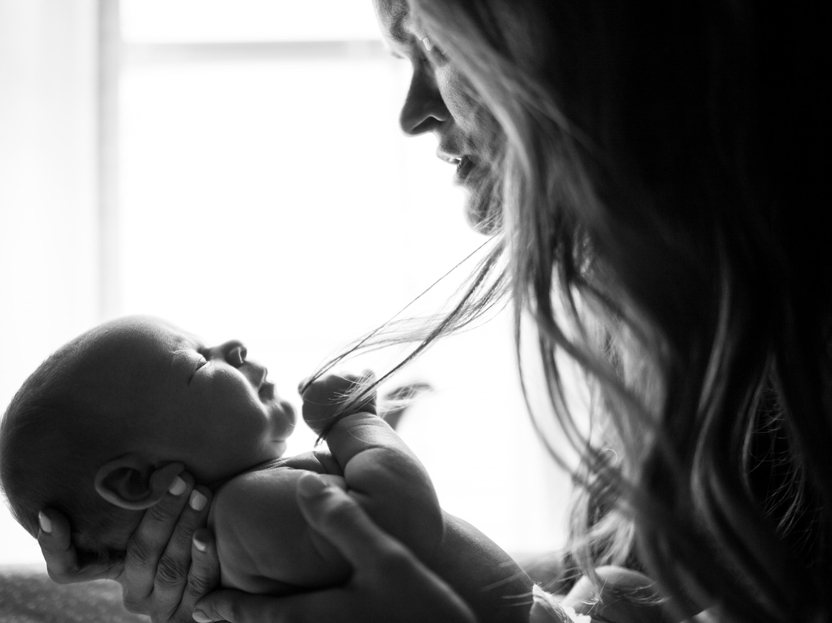
Od 60. let 20. stol.: humanizace porodu a návrat k ženám
Vzniká hnutí za přirozený porod – důraz na respekt k ženě, psychické pohodě, snaze o snížení stresu.
Psychoprofylaktická příprava k porodu ( F. Lamaze – technika porodu, Grantly Dick-Read) – integrace psychologie do přípravy těhotných žen.
Psychologie přestává být jen nástrojem k „diagnóze poruch“, ale slouží k podpoře, prevenci a porozumění.
Nechte porodu volný průběh
Volný pohyb
Mějte podporu
Vyvarujte se zásahů
Najděte si polohu
Poporodní bonfing

Slide 32
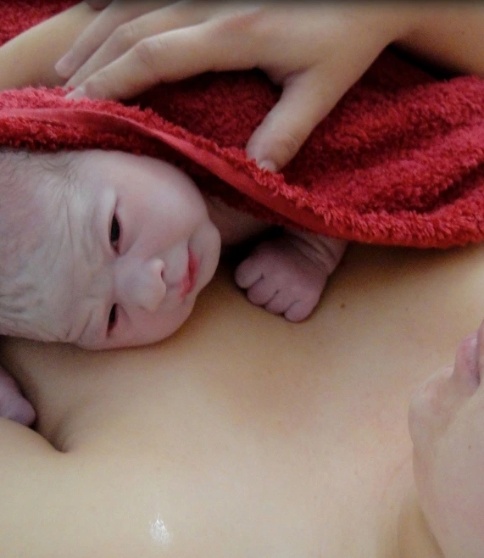
Současnost: psychologie jako běžná součást porodní péče
Psychologická příprava k porodu, práce s úzkostí, bolestí, traumaty.
Důraz na psychosociální kontext – vnímání bolesti, úzkosti, role partnera, sociální opory.
Psychologické aspekty poporodního období – bonding, kojení, riziko deprese, úzkosti, traumatu.
Role porodní asistentky: nejen fyzická péče, ale i vnímavost k psychickým potřebám ženy.

